Slide 1
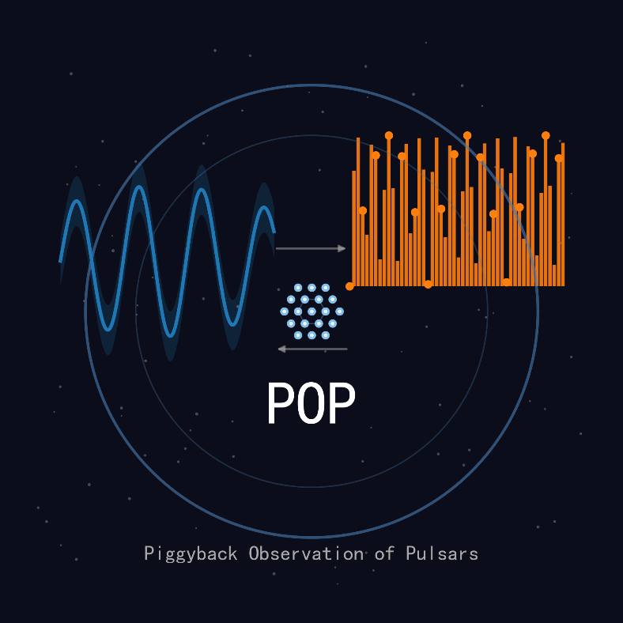

https://fast.bao.ac.cn/cms/article/2034282224688386050/
Piggyback Observation of Pulsars (POP)
FAST运行和发展中心 钱磊
合作者：张亦弛、潘之辰、Ralph Eatough、张光远、张欣雨、王路尧……
1

Slide 2

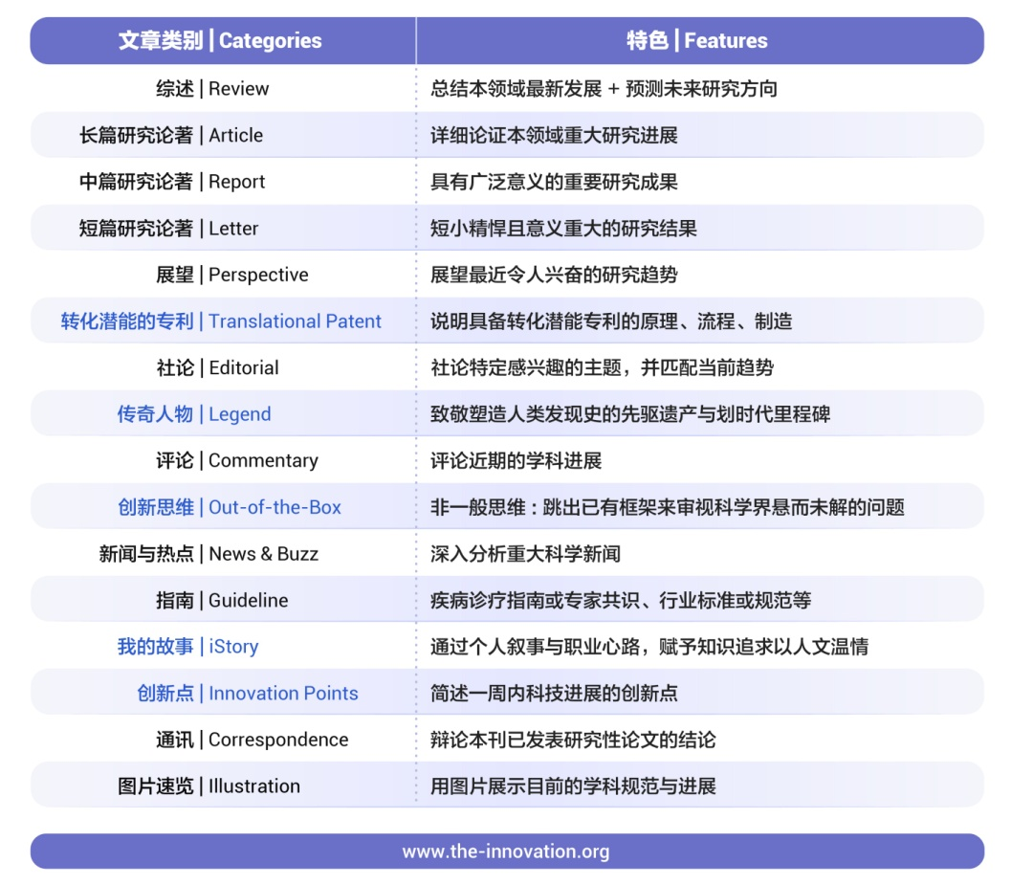
The Innovation Astronomy
A Journal to See the Unseen & Change the Unchanged
The Innovation Astronomy
Radio Astronomy
Solar Physics, Small Solar System Bodies, and Exoplanets
Stellar and Galactic Astronomy
Astronomical Instrumentation, Time and Frequency Standards
Celestial Mechanics and Astrometry
High-Energy Astrophysics
Galaxies and Cosmology
History of Astronomy, Education, and Public Outreach
Artificial Intelligence and Big Data in Astronomy
2
Notes:
Photo by Andre Iv on Unsplash

Slide 3
https://fast.bao.ac.cn/cms/article/2034282224688386050/
Piggyback Observation of Pulsars (POP)
FAST运行和发展中心 钱磊
合作者：张亦弛、潘之辰、Ralph Eatough、张光远、张欣雨、王路尧……
3

Slide 4
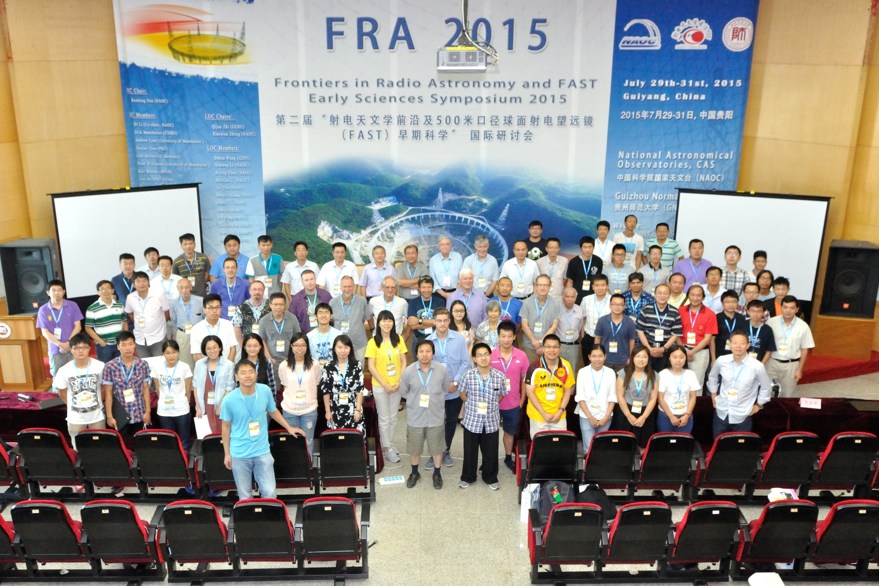
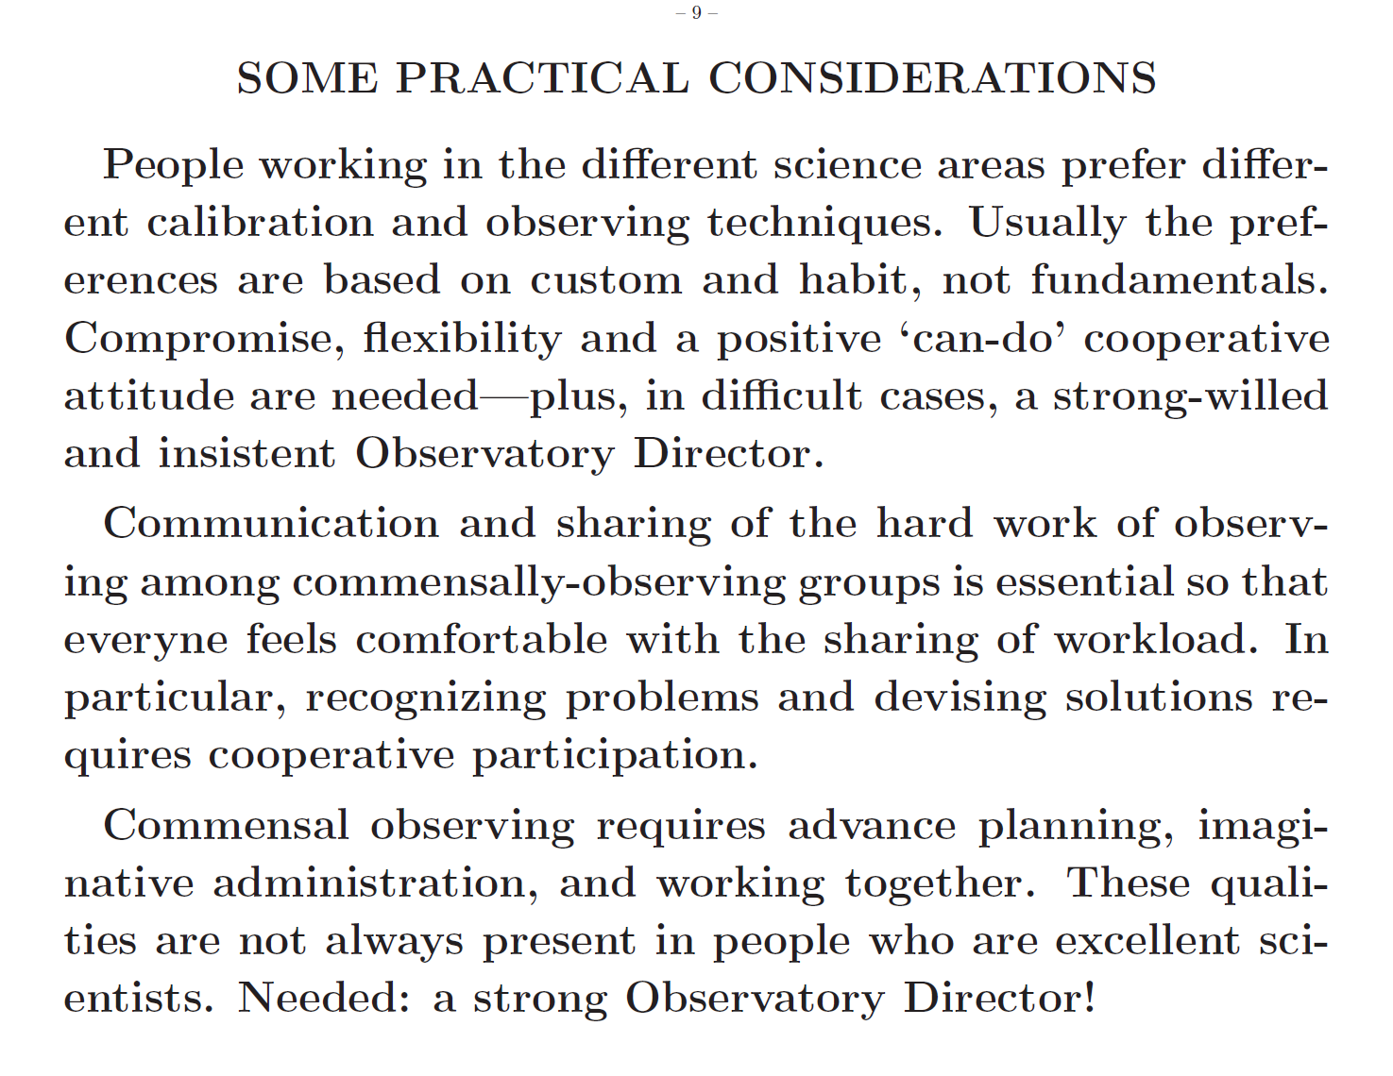
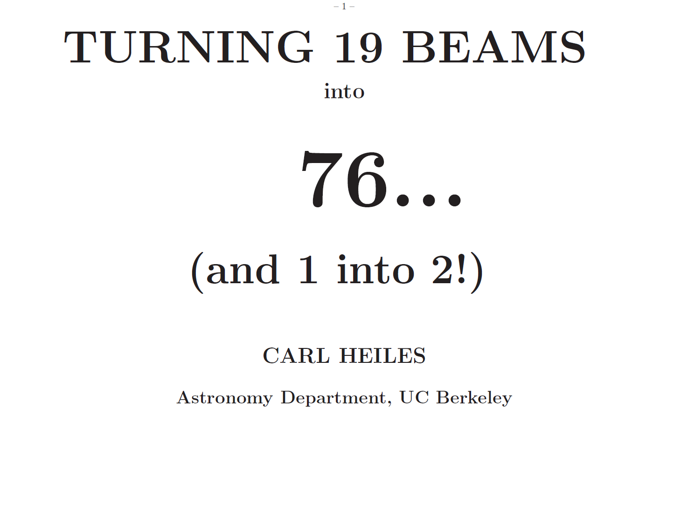
项目背景
2
4

Slide 5
项目背景
5

Slide 6



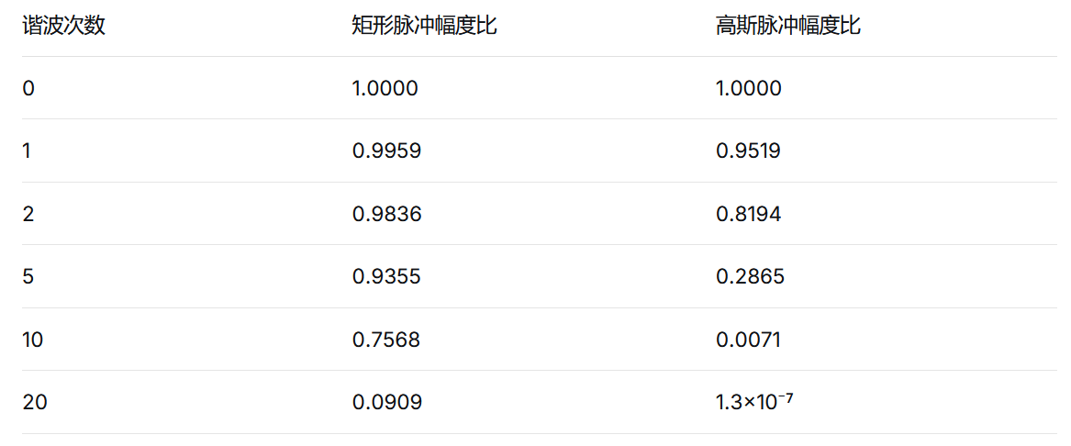




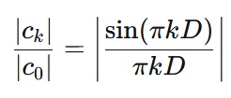
项目背景
D=0.05
周期性高斯脉冲的谐波
周期性矩形冲的谐波
频谱观测需要注入周期性噪声进行流量定标，产生大量谐波，影响脉冲星搜寻。
一个可能性是注入高频噪声（CRAFTS），另一个可能性是注入长周期噪声（FASHI）。
6

Slide 7
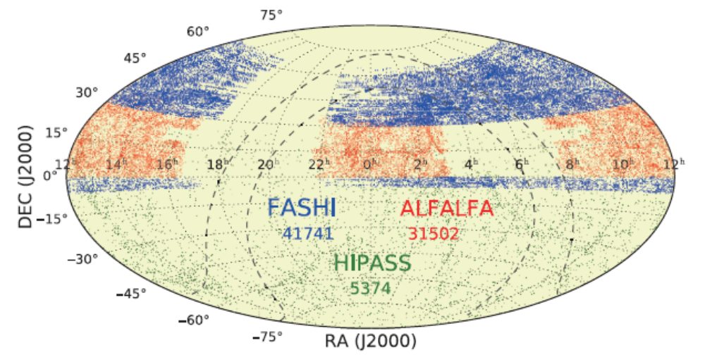
项目背景
噪声注入：1s/16 s, 1/32 s, 1/64s
Zhang et al. 2024, SCPMA, 67, 219511
Zhang et al. 2024, ApJ, 971, 131
7

Slide 8
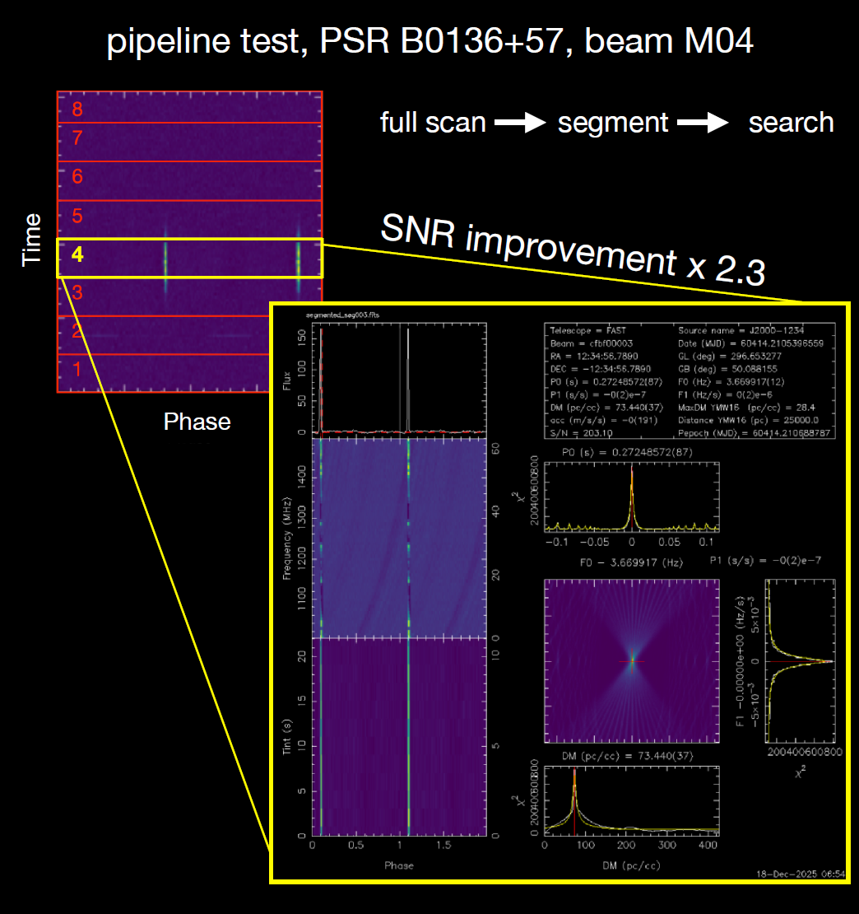
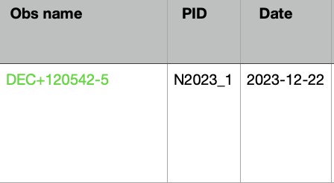
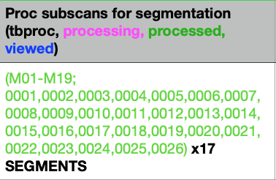
POP Periodicity Search
项目简介(来自Ralph Eatough)
206.2s full scan divide into overlapping 26s segments
Standard pulsar acceleration searches of each segment
Software used: presto, pulsarX, PICS AI
1 yr of observations produces > 100 million candidates! We use existing public AI tools.
8

Slide 9
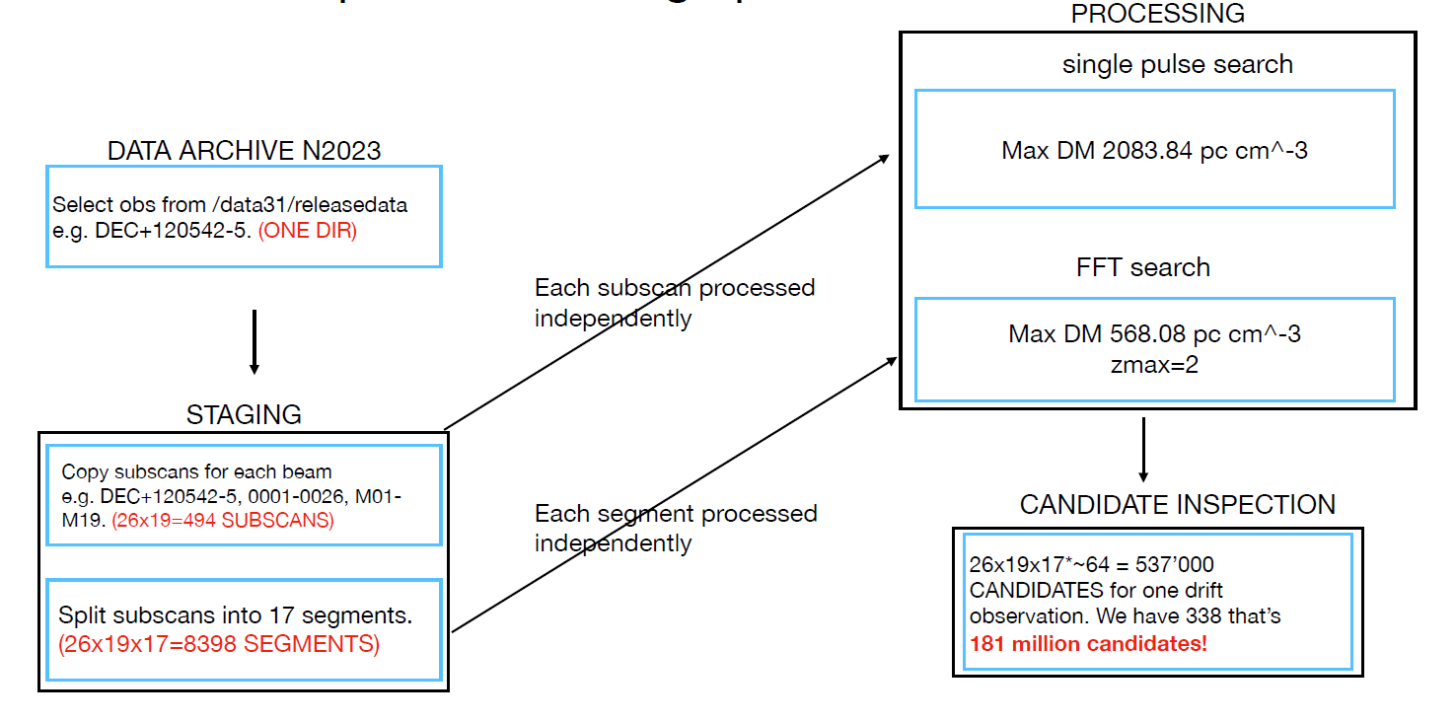
项目简介(来自Ralph Eatough)
观测时长
观测时长
yr
yr
PSR
PSR
s
s
ms
mJy
Jy
ms
mJy
Jy
ms
FRB
极限流量
ms
FRB
极限流量
s
s
yr
yr
时标（脉冲宽度、持续时间……）
时标（脉冲宽度、持续时间……）
9

Slide 10
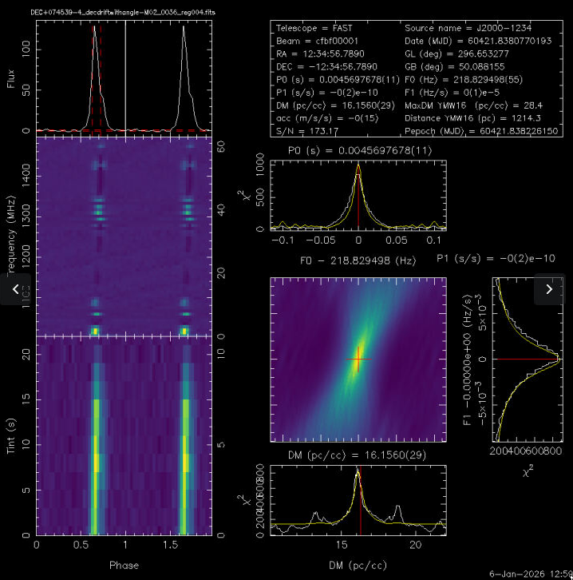
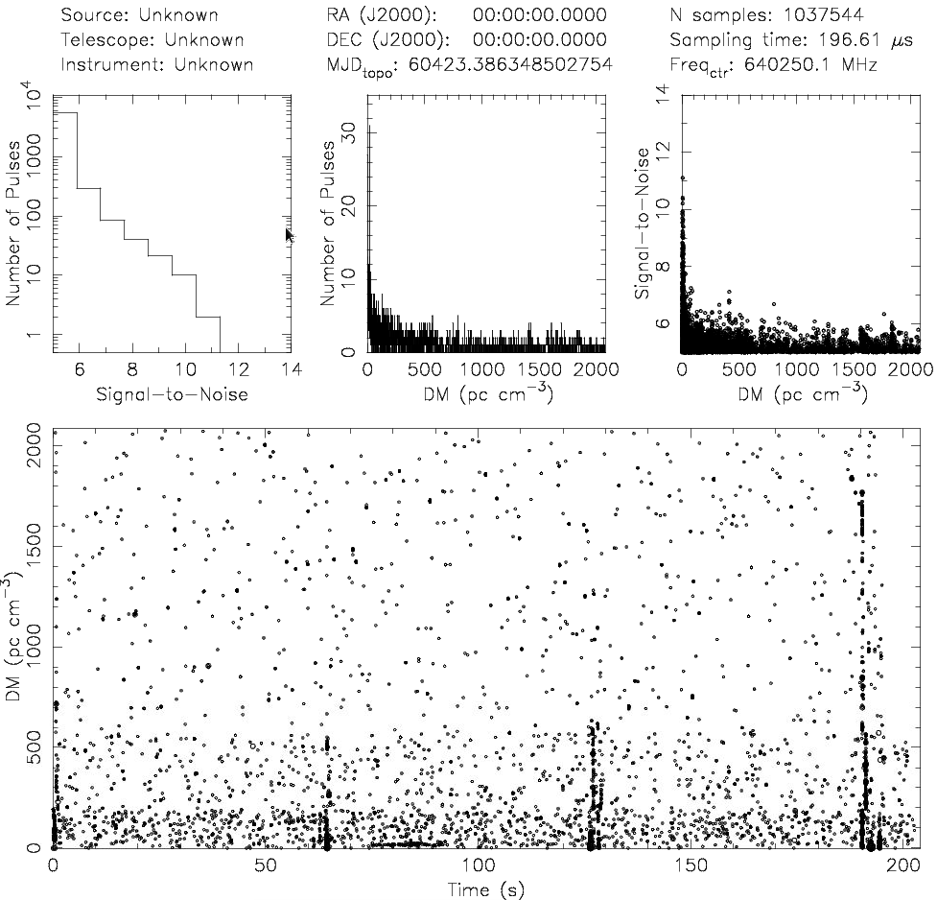
Data processing results
项目简介(来自Ralph Eatough)
DEC+074539-4_decdriftwithangle-M*36.fits, MSP: PSR J1713+0747
Single pulse search results
10

Slide 11
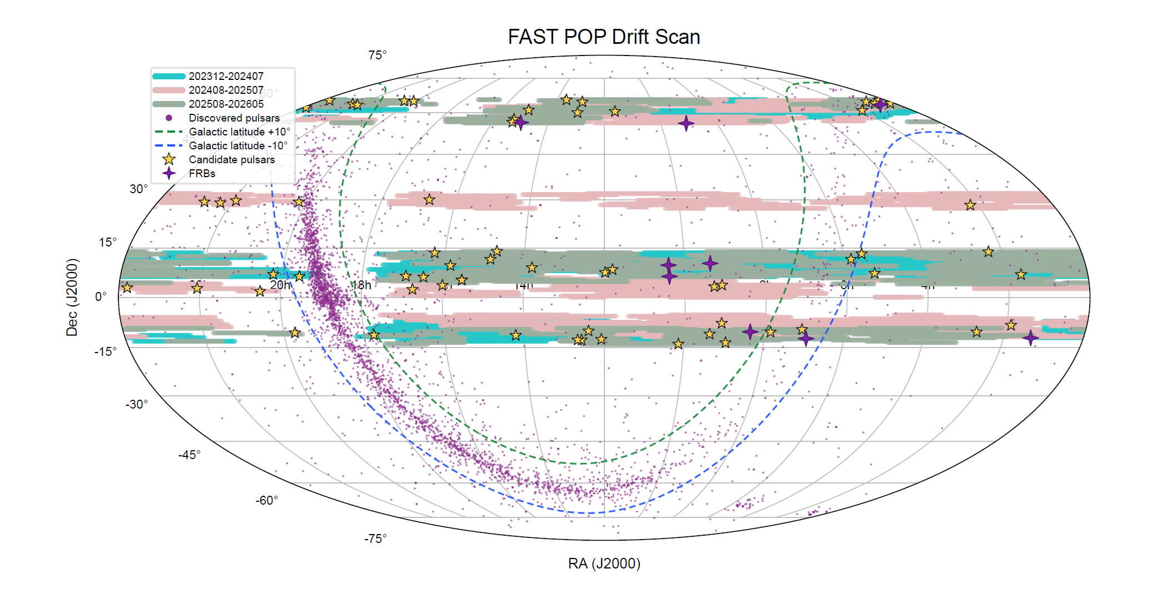
项目简介
细节见张亦弛报告
11

Slide 12
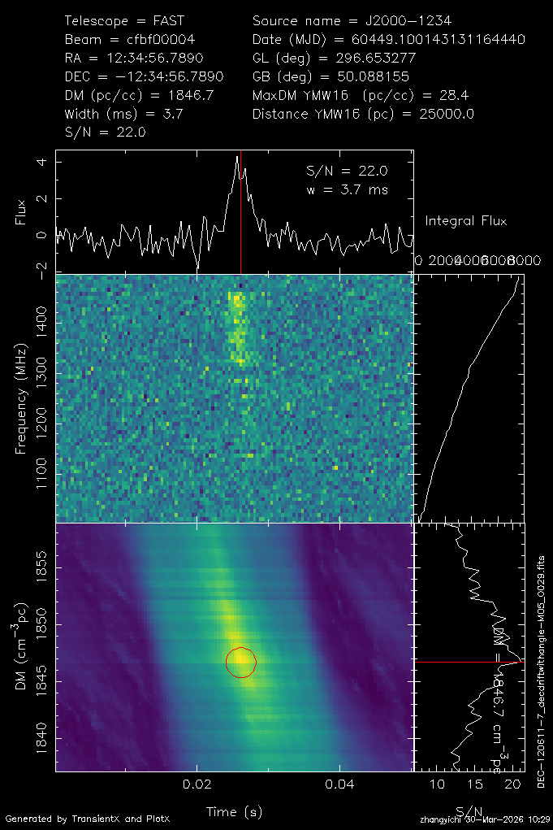
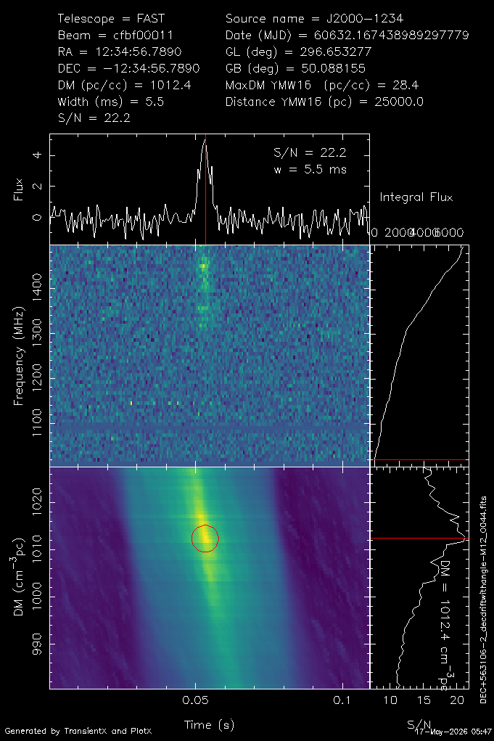
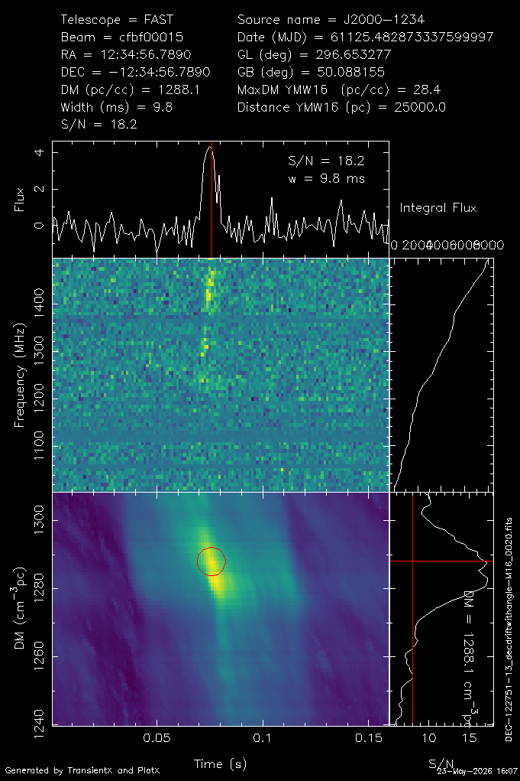
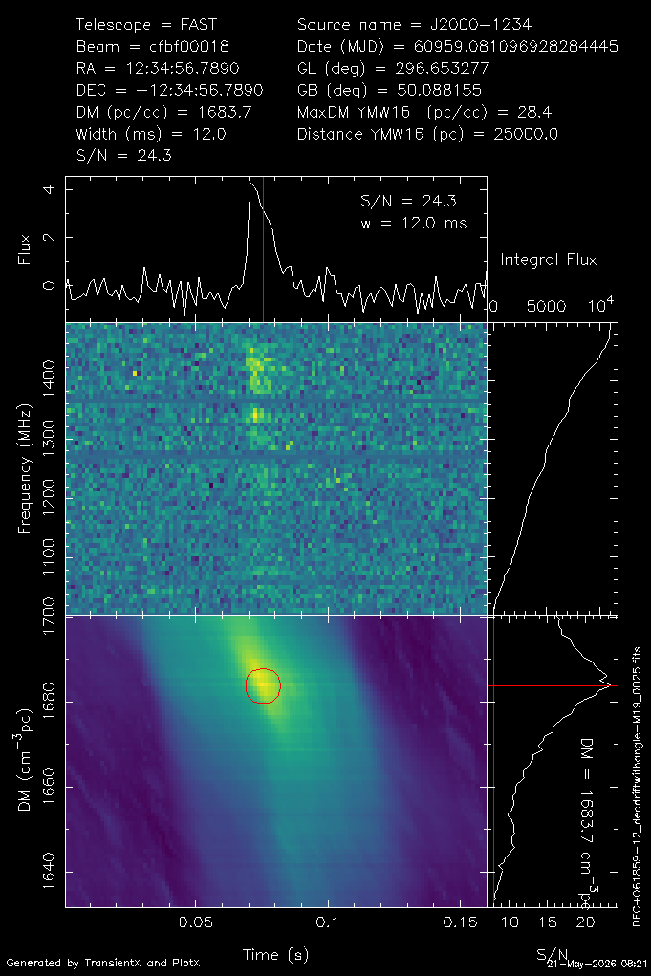
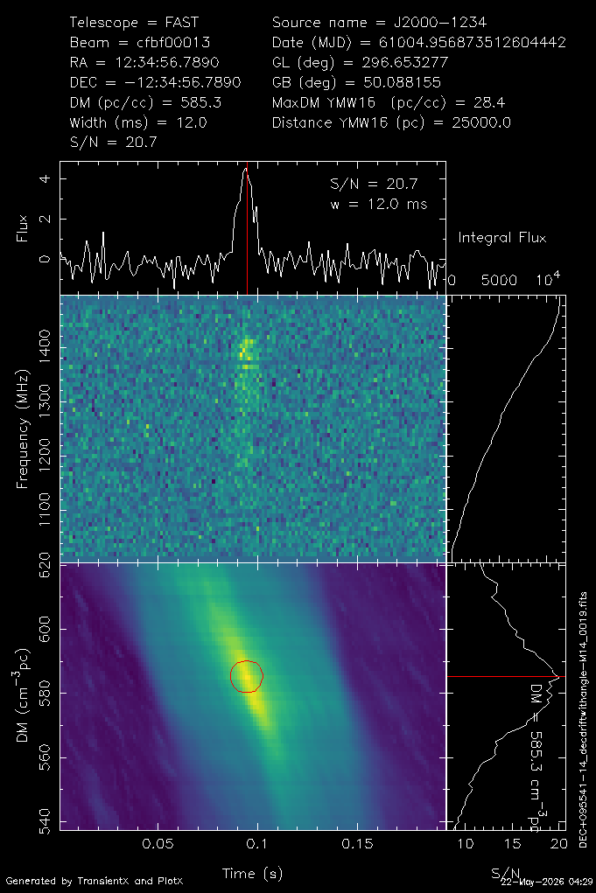
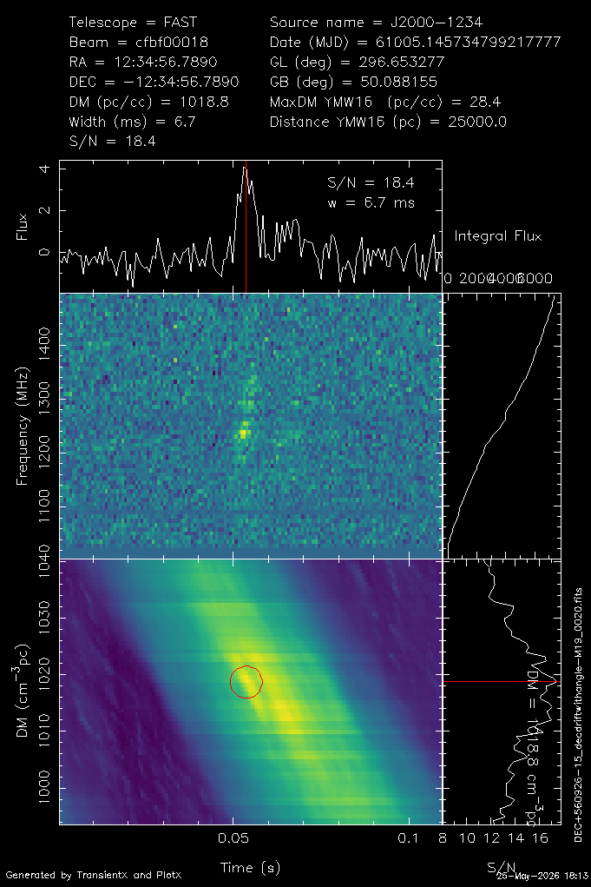
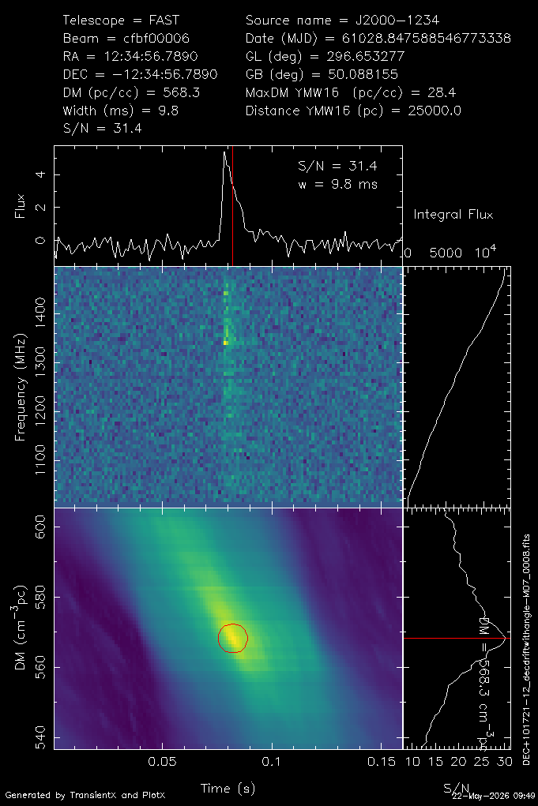
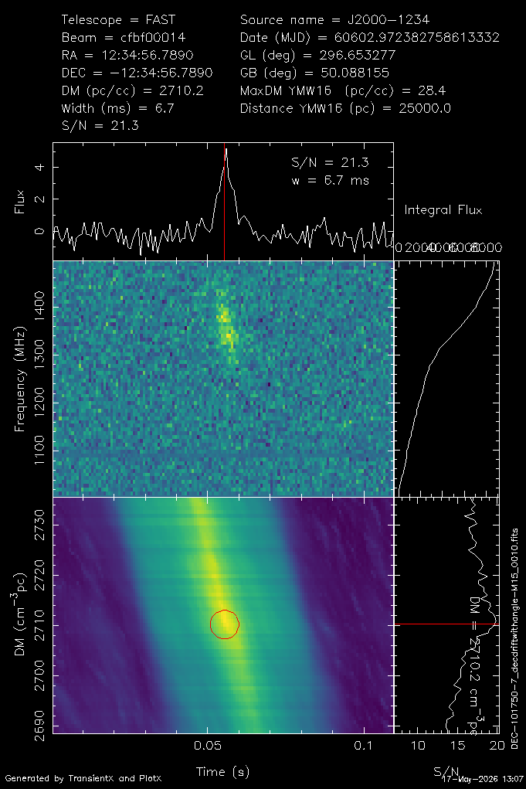
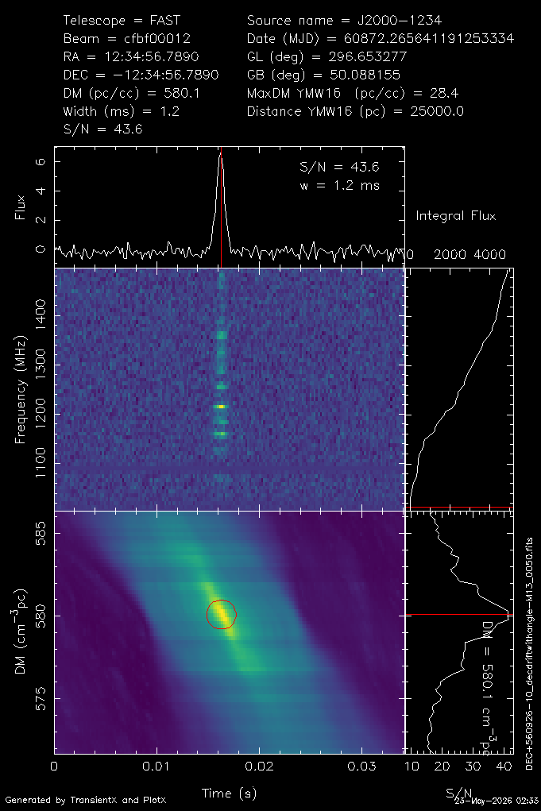
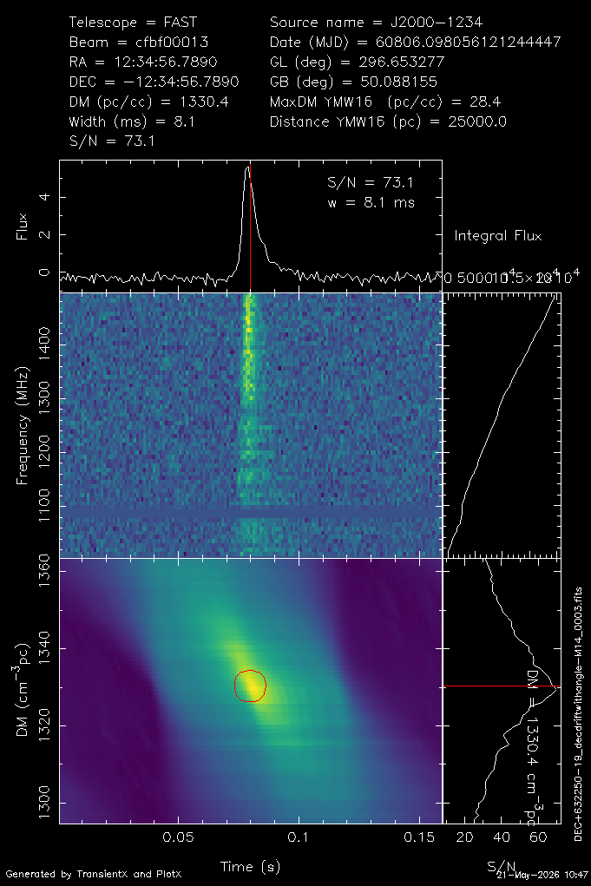
项目进展
DFC001
DFC003
重复暴DFC002，不同时间有类似的轮廓。
DFC006
DFC007
12

Slide 13
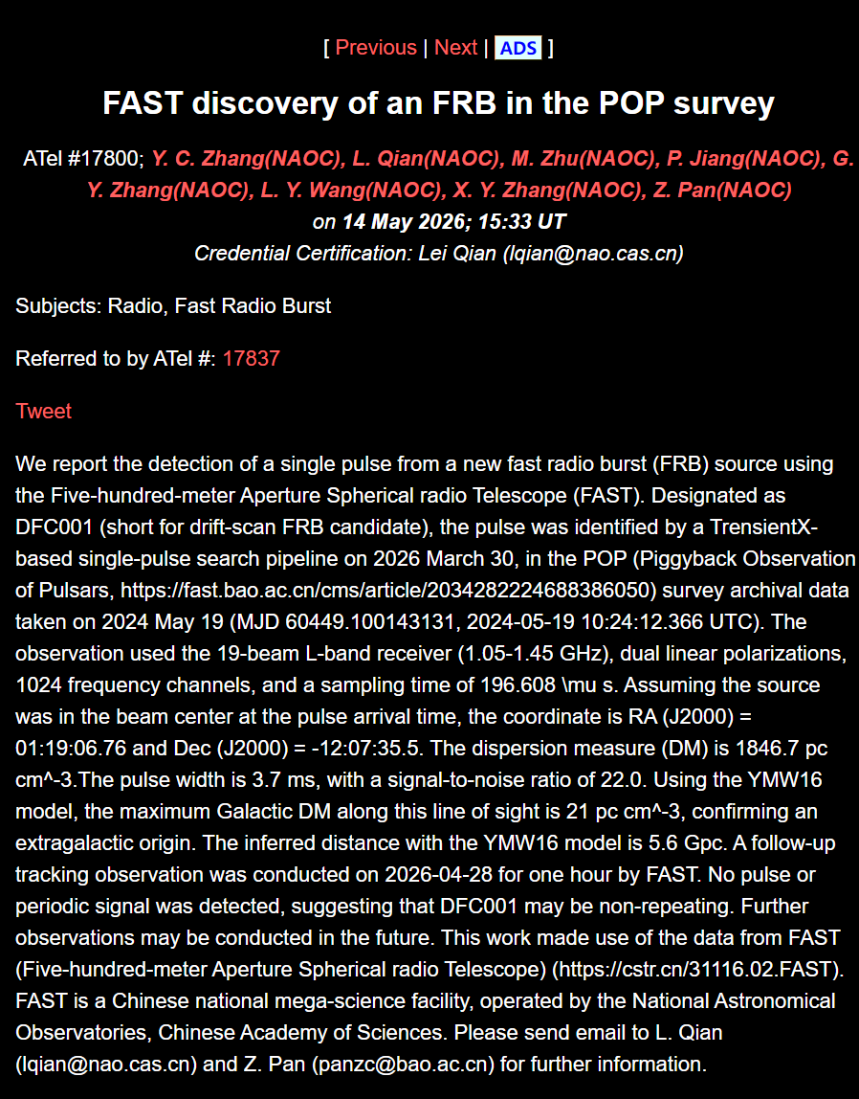
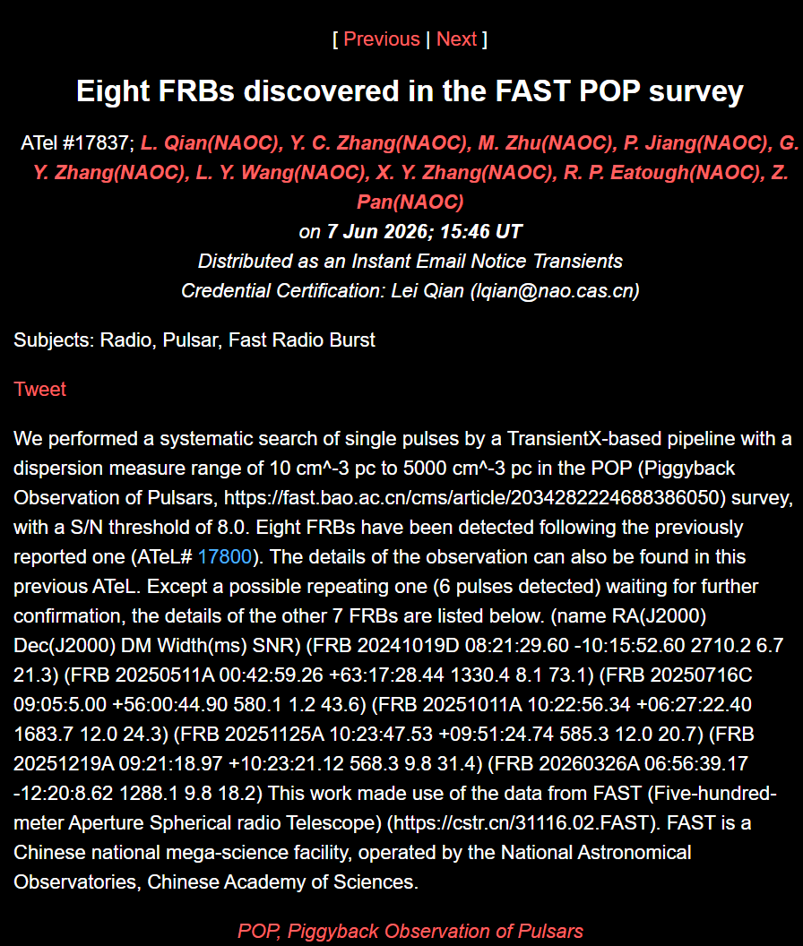


项目进展
13

Slide 14
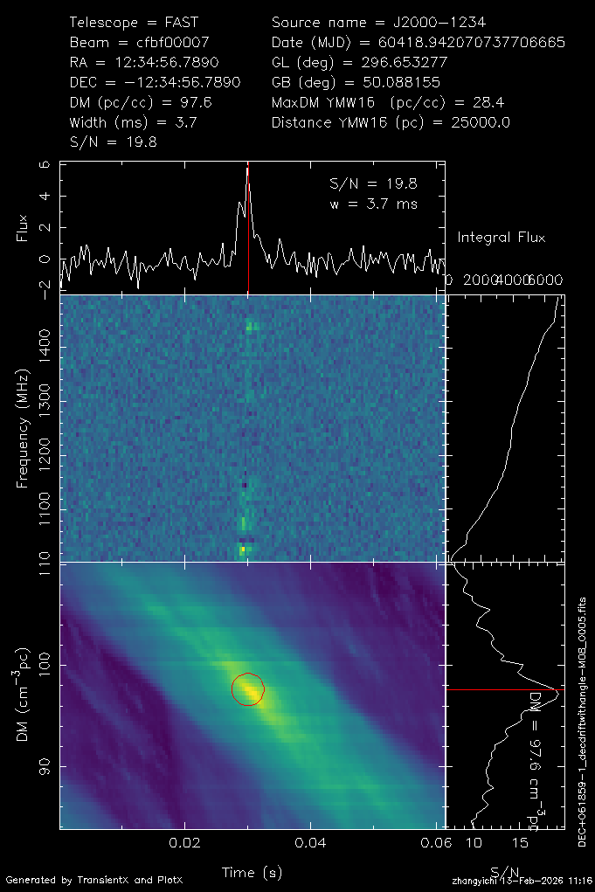
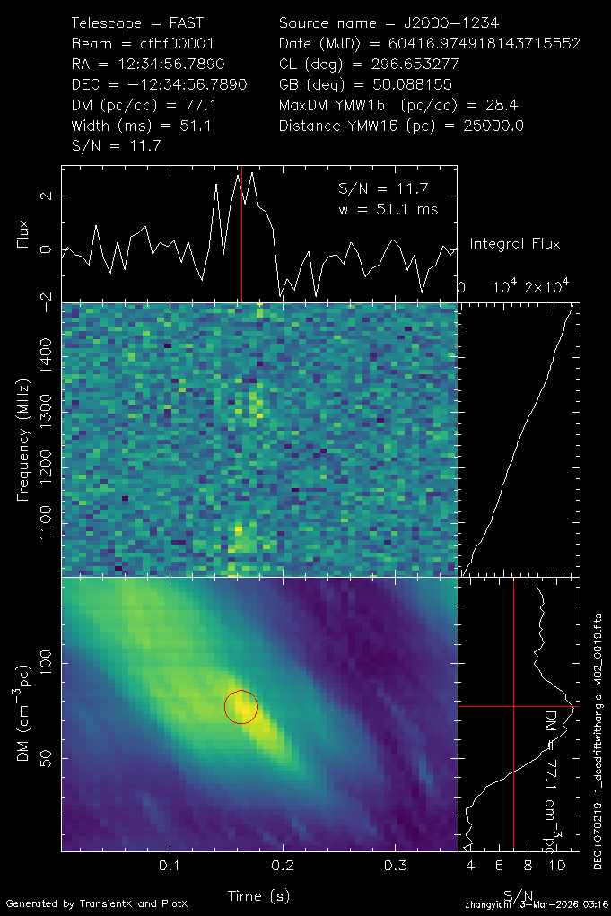
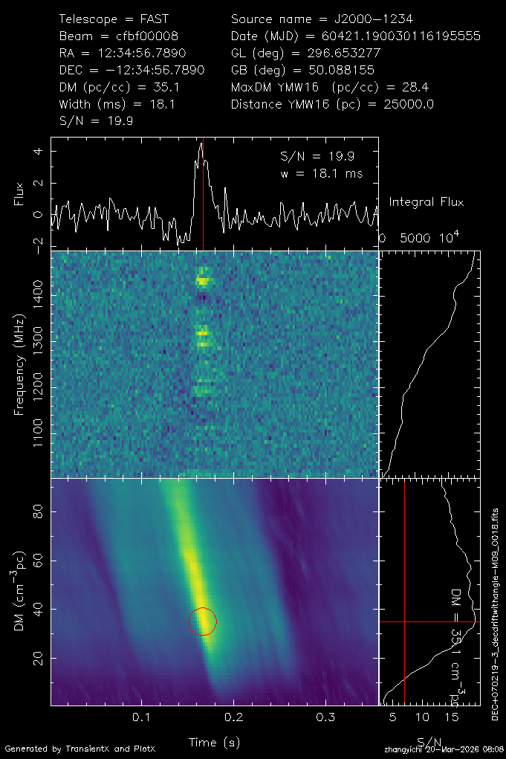
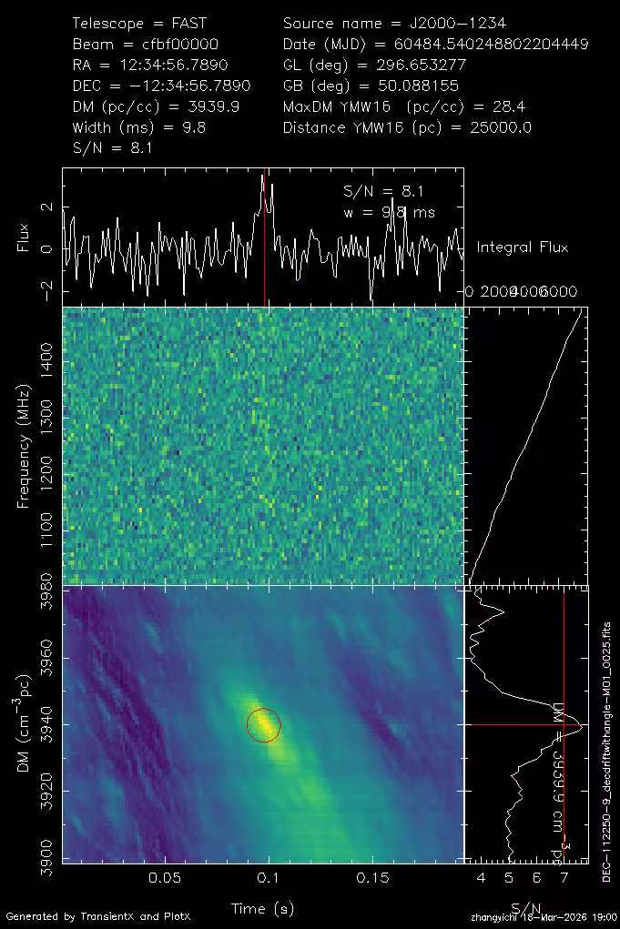
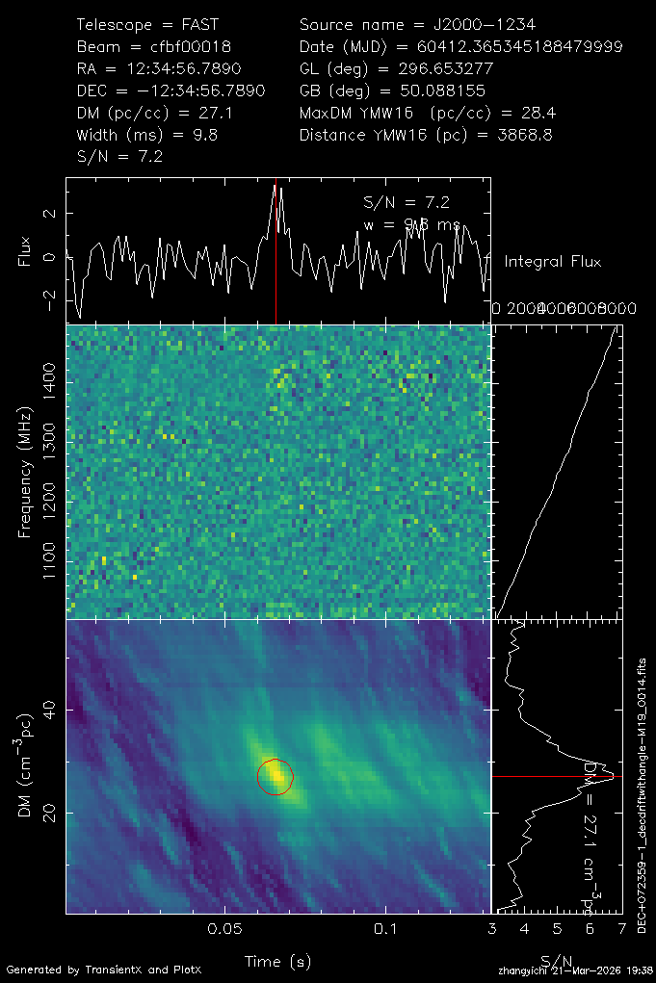
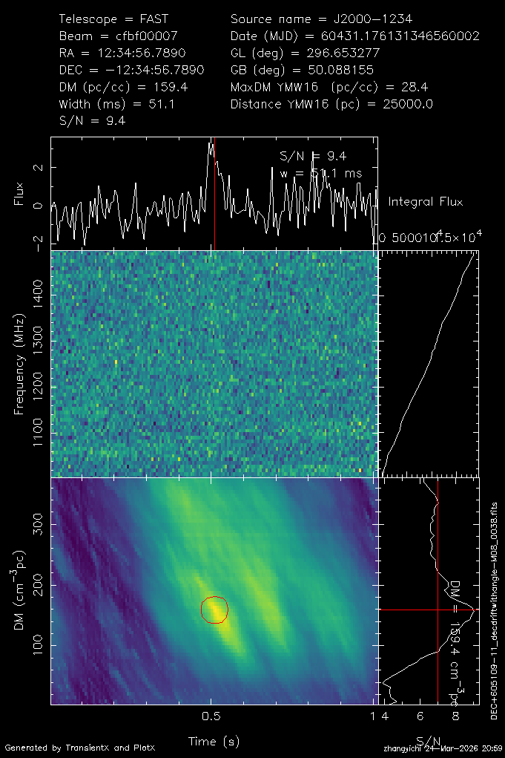
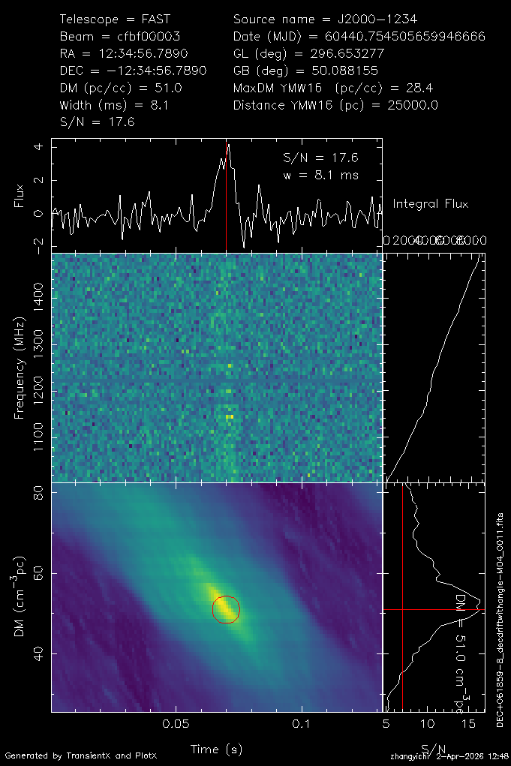
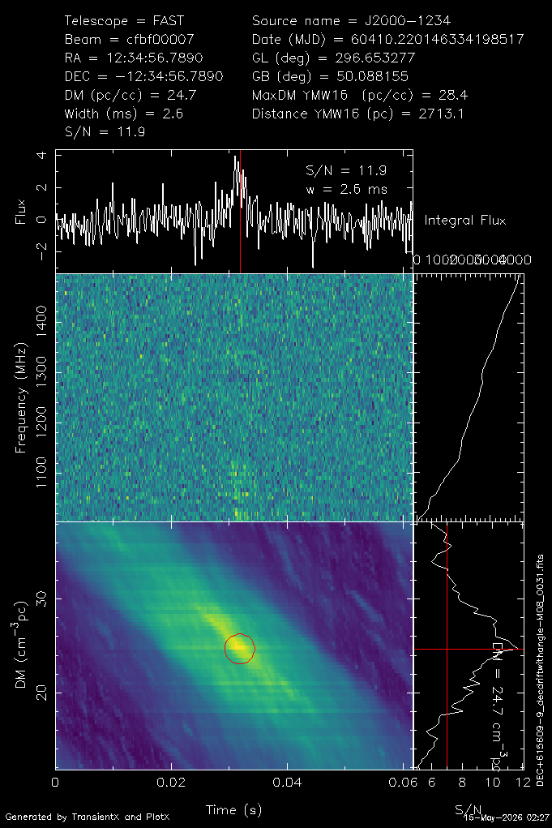
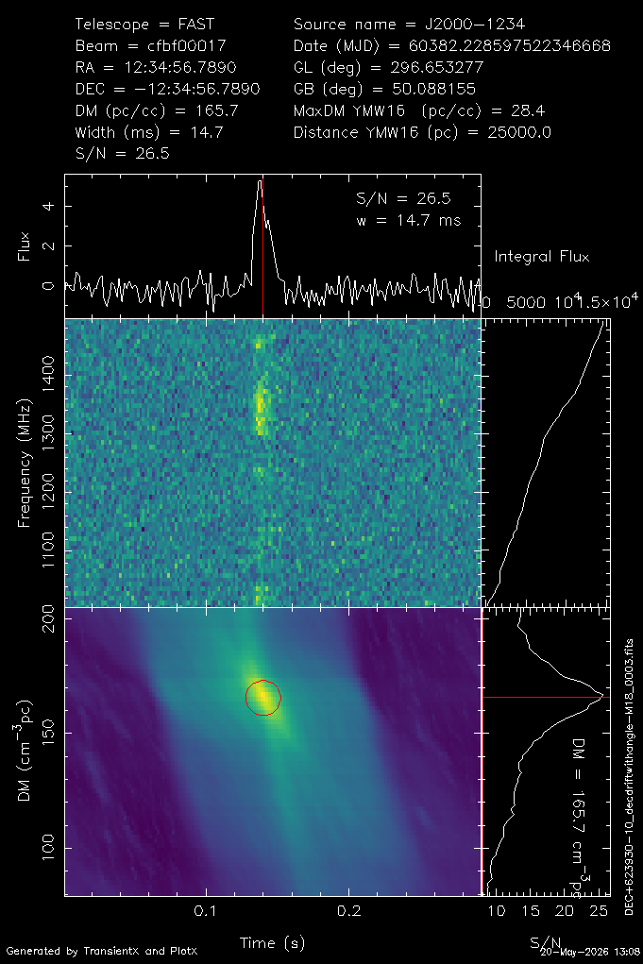
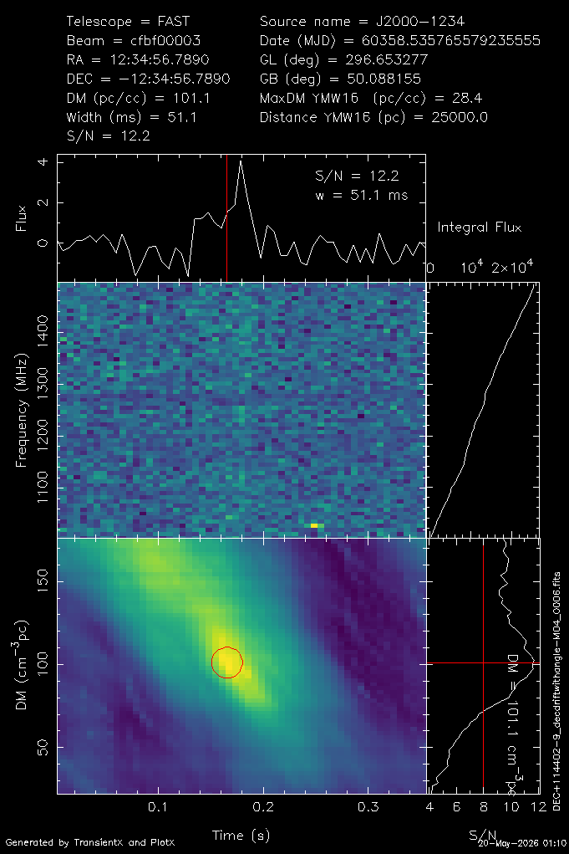
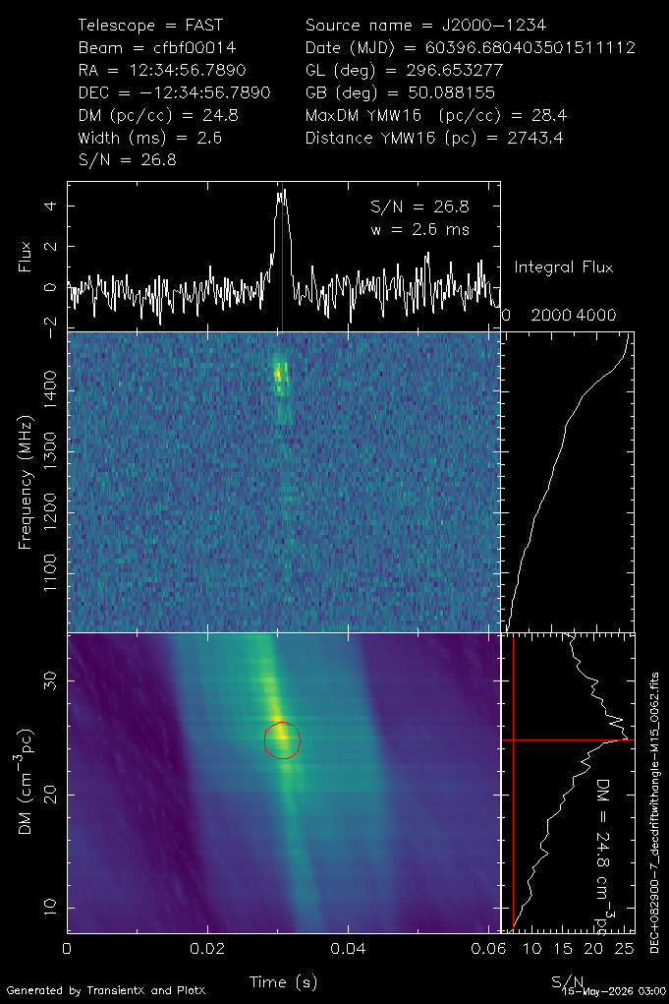
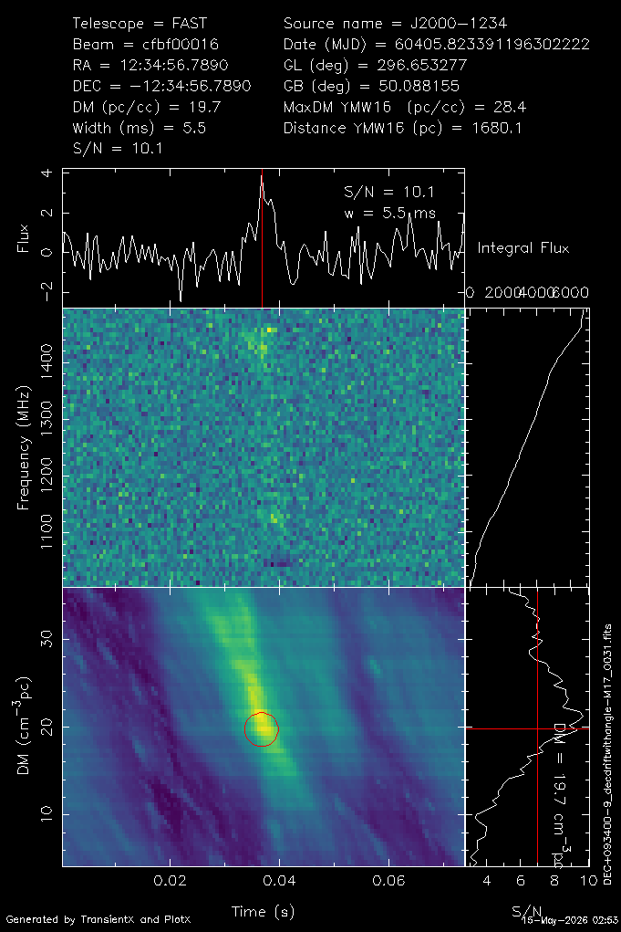
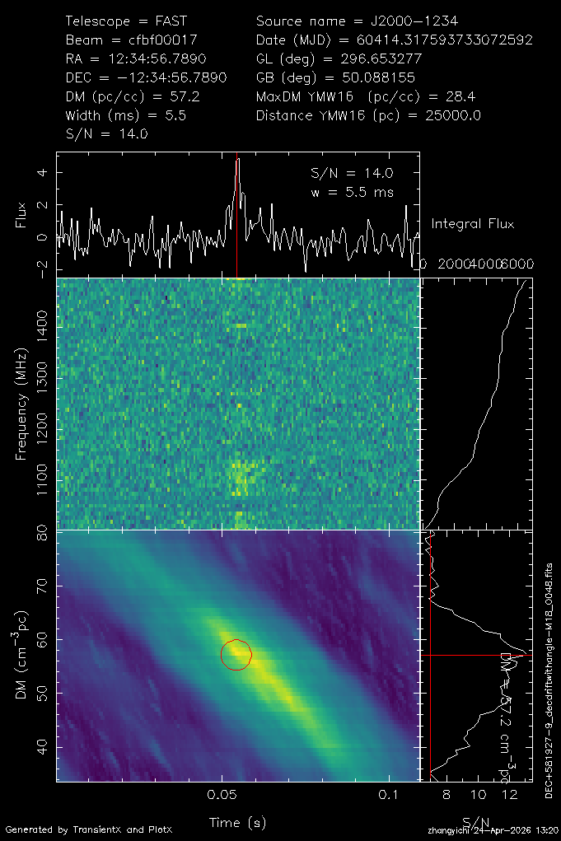
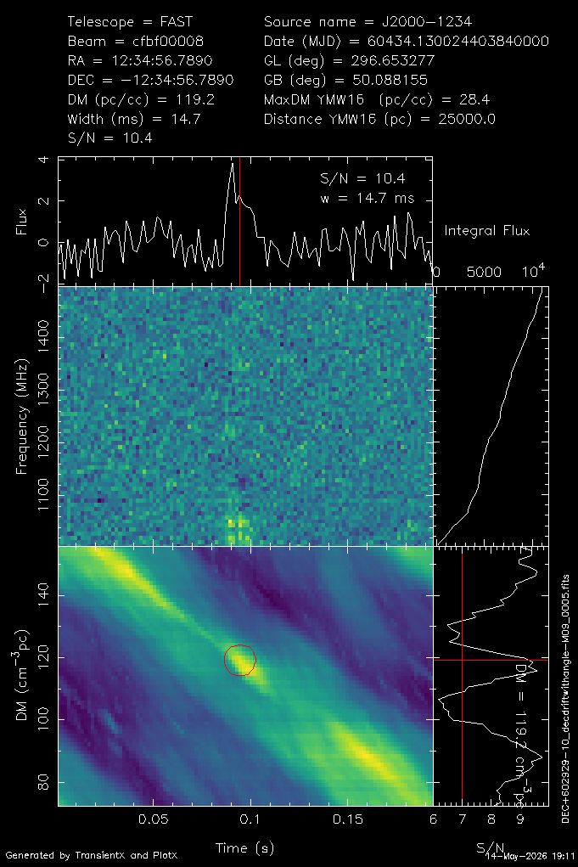
- 谢 谢 大 家-
DC001-DC014
https://fast.bao.ac.cn/cms/article/2034282224688386050/
14

Slide 15
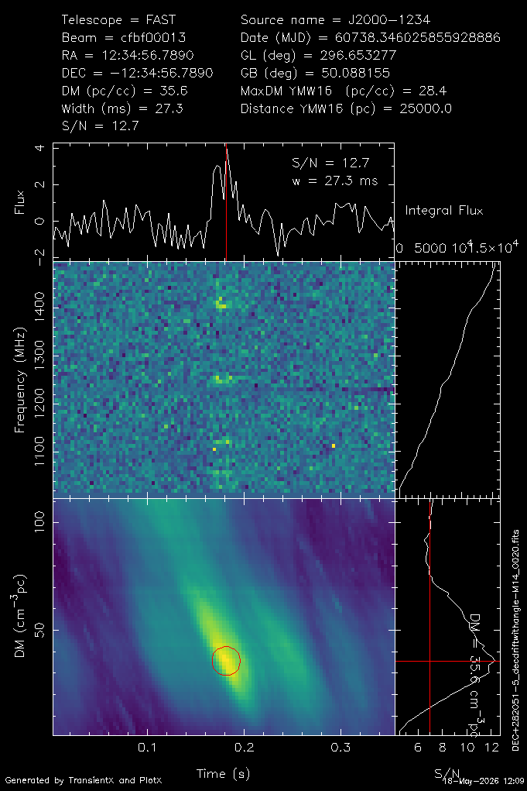
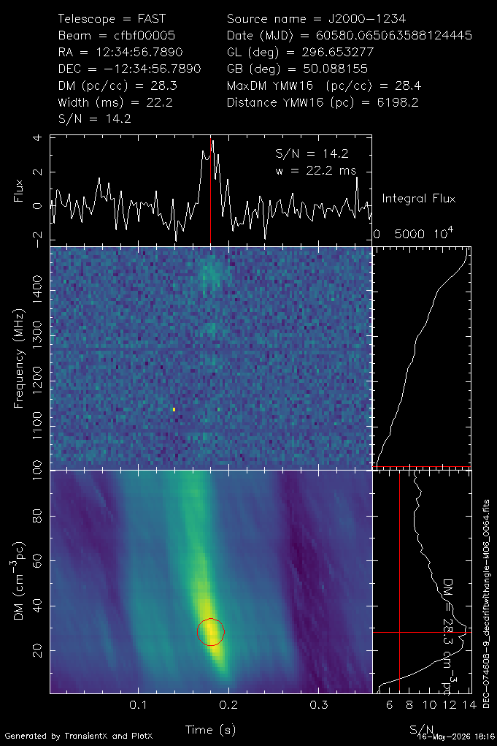
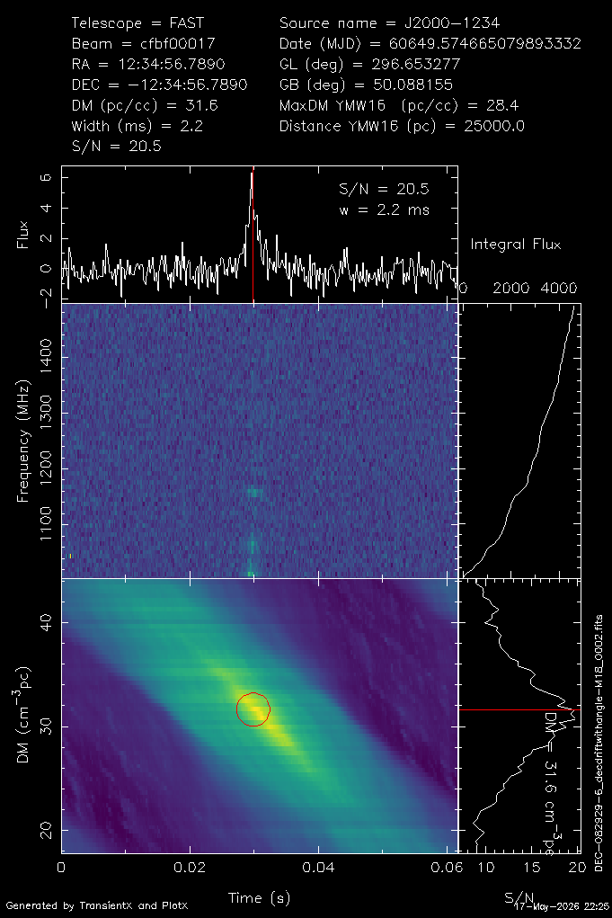
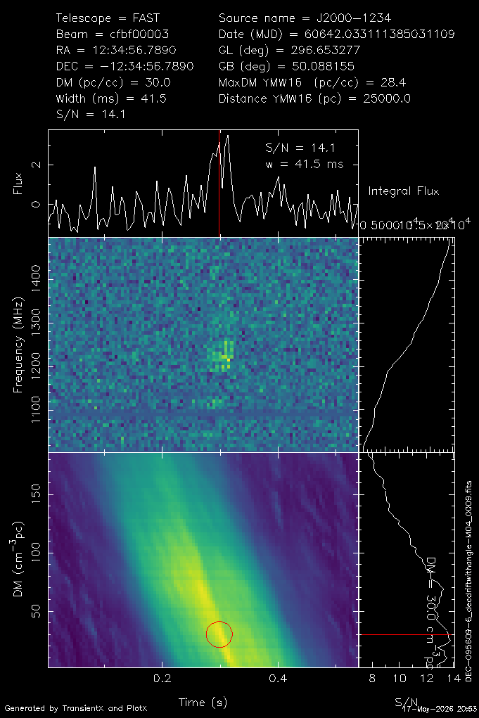
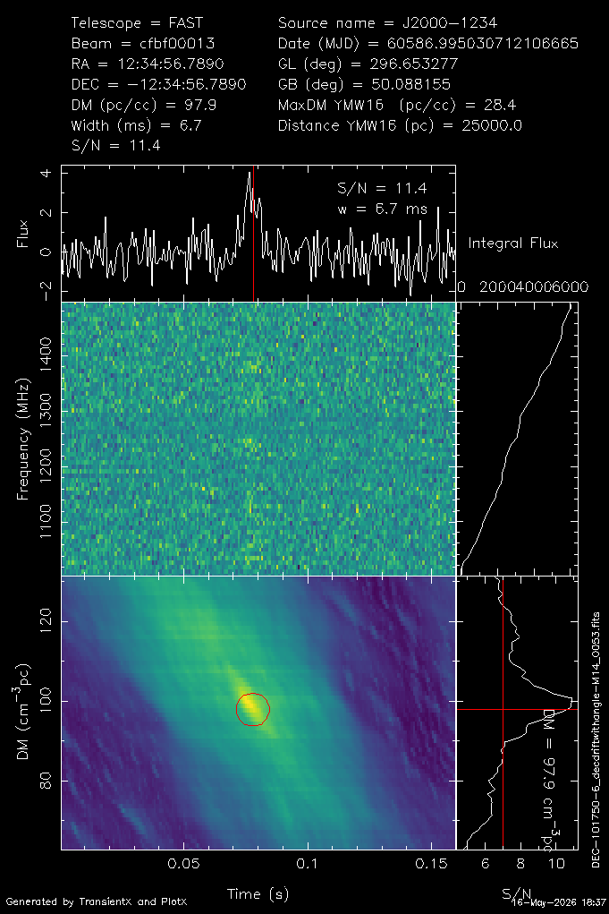
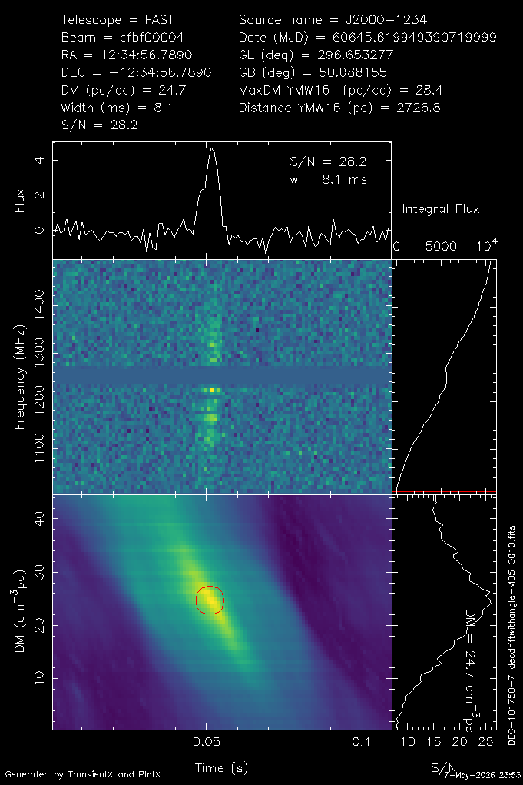
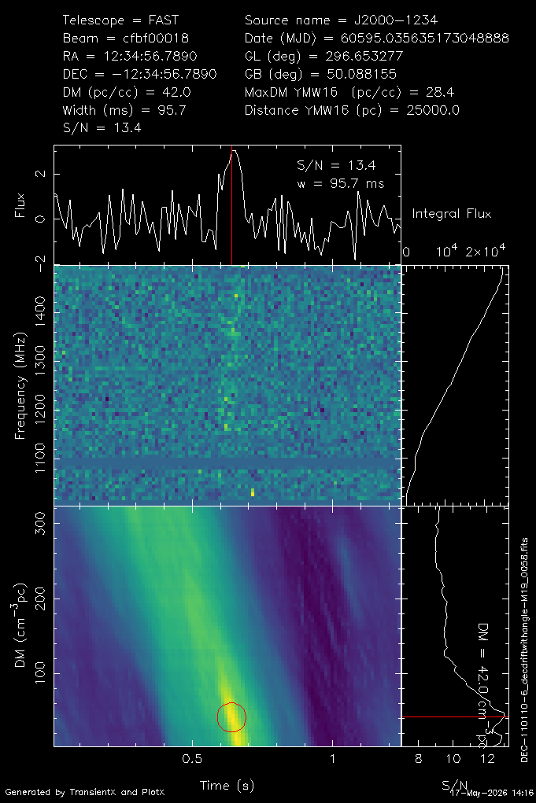
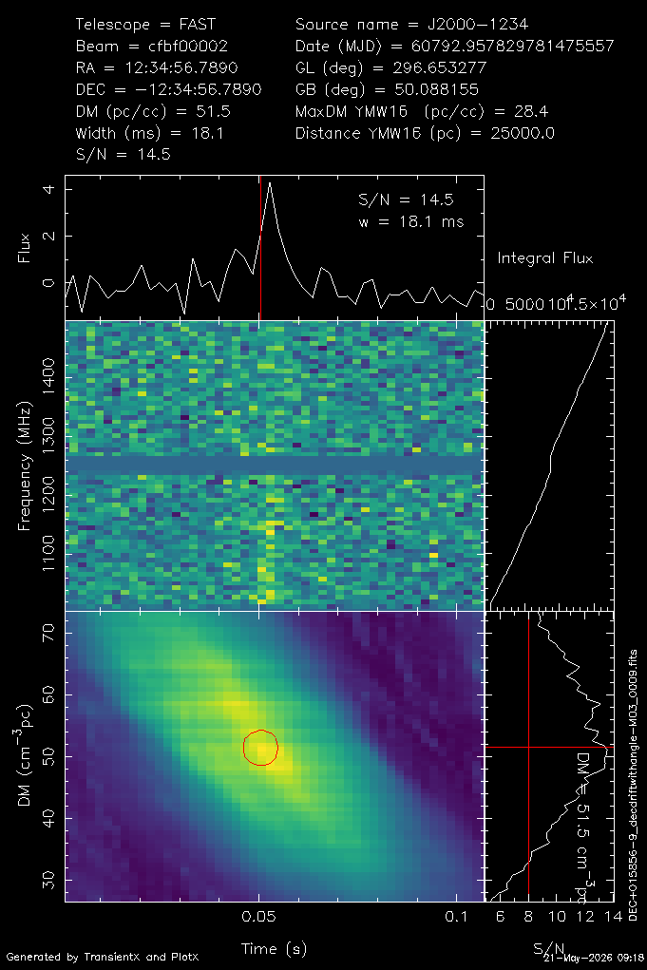
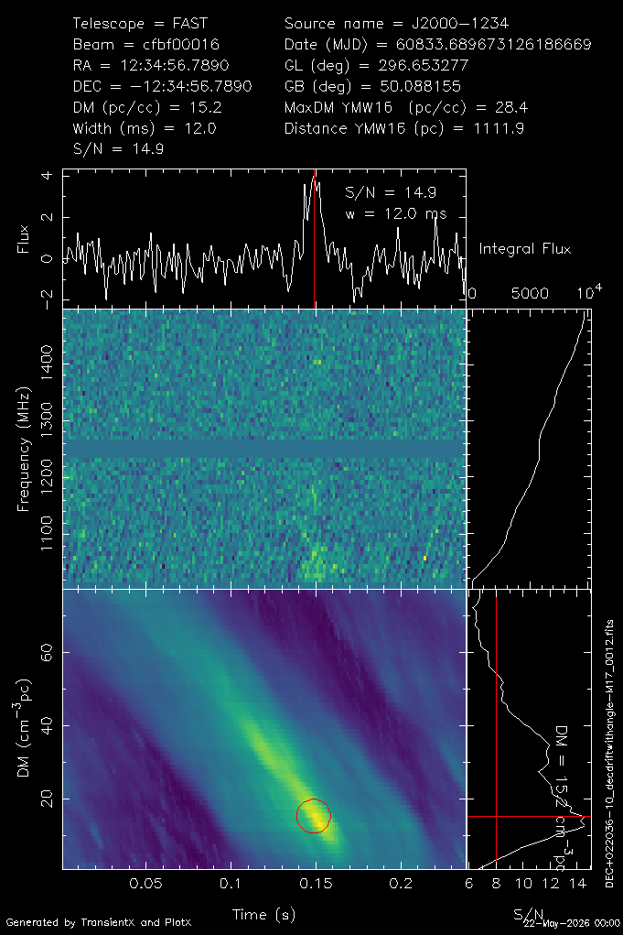





项目进展
DC015-DC028
15

Slide 16














项目进展
DC029-DC042
16

Slide 17














项目进展
DC043-DC056
17

Slide 18














项目进展
DC057-DC070
18

Slide 19





项目进展
DC071-DC075
19

Slide 20


- 谢 谢 大 家-
https://fast.bao.ac.cn/cms/article/2034282224688386050/
20

